Slide 1
Skisser/bilder brukt i FKB-Veg produktspesifikasjon og registreringsinstruks FKB 5.0

Slide 2
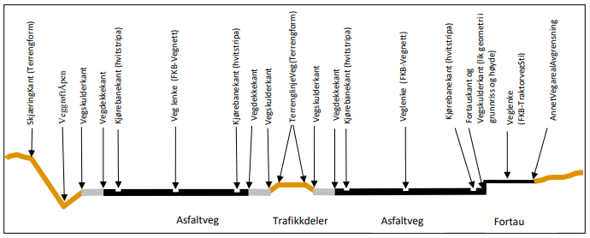
Generelle skisser – objekttyper m opsjoner
Vegdekkekant og Vegskulderkant (lik geometri i grunnriss og høyde)
Vegdekkekant
VeggrøftÅpen (F
KB-Vann)
Veglenke (Elveg)
Veglenke (Elveg)
Veglenke (Elveg)
VeggrøftÅpen (FKB-Vann)
VeggrøftÅpen (FKB-
ssssVa
fffnn)

Slide 3
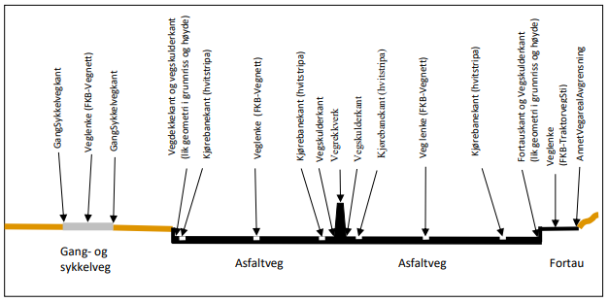
Generelle skisser – objekttyper m opsjoner2
Vegdekkekant og Vegskulderkant (lik geometri i grunnriss og høyde)
Vegdekkekant
Vegdekkekant
Veglenke (Elveg)
Veglenke (Elveg)
Veglenke (Elveg)
Veglenke (Elveg)
Vegdekkekant

Slide 4
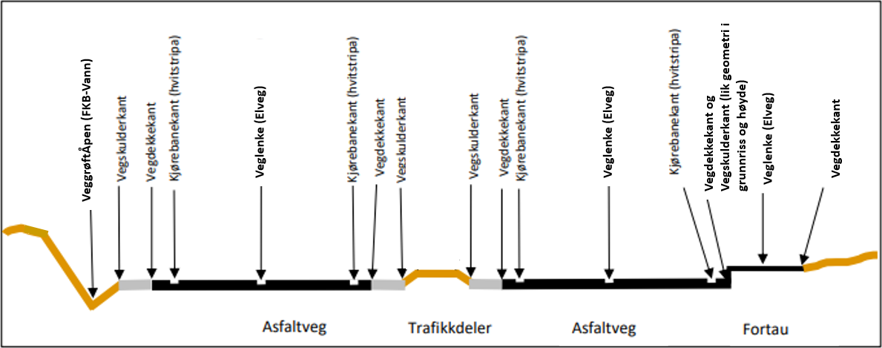
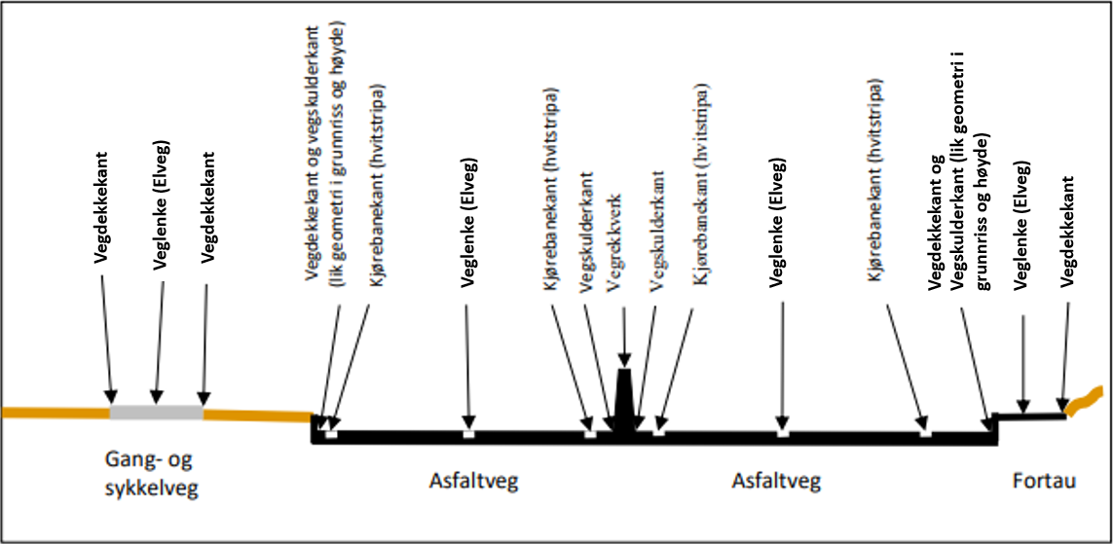
Generelle skisser – objekttyper m opsjoner2

Slide 5
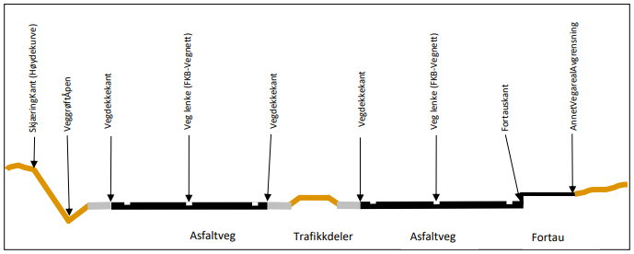
Generelle skisser – objekttyper u opsjoner
VeggrøftÅpen (FKB-Vann)
Veglenke (Elveg)
Vegdekkekant
Veglenke (Elveg)
Vegdekkekant
Vegdekkekant
Veglenke (Elveg)
VeggrøftÅpen (FKB-Vann)

Slide 6
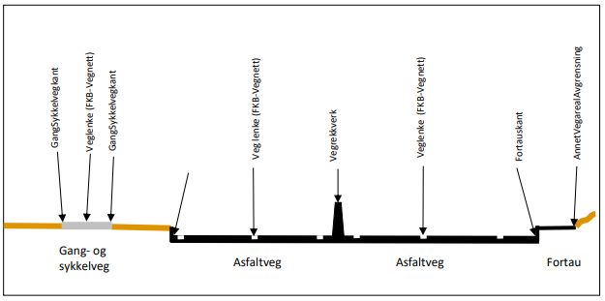
Generelle skisser - objekttyper u opsjoner2
Vegdekkekant
Vegdekkekant
Veglenke (Elveg)
Vegdekkekant
Veglenke (Elveg)
Vegdekkekant
Veglenke (Elveg)
Vegdekkekant
Veglenke (Elveg)

Slide 7
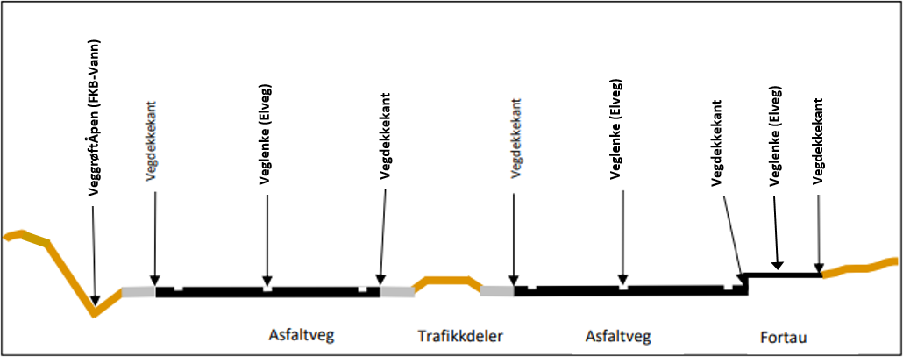
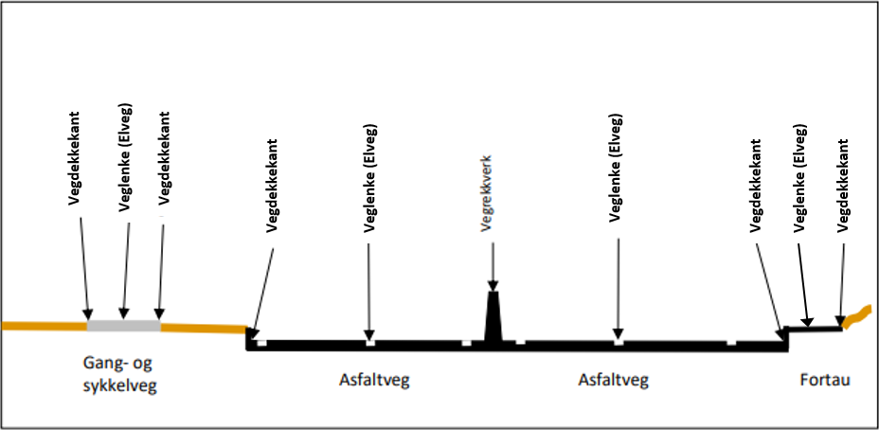
Generelle skisser - objekttyper u opsjoner

Slide 8
Veg - flater og avgrensningslinjer (FKB-Veg 5.0)
Vegdekkekant
VegAnnenAvgrensning
VegFiktivGrense
OverkjørbartArealAvgrensning
AnnetVegarealAvgrensning
Trafikkøy
VegKjørende
VegKjørende
tekst Objekttype flater
VegGåendeOgSyklende
VegGåendeOgSyklende
Trafikkøy
VegKjørende
VegKjørende
Parkeringsområde
Trafikkøy
Notes:
Fjerne trafikkøykant fra modellen er foreslått! Ny objekttype overkjørbart areal… Få med endringen i alt.1 (utkast fra juni i alt.2?)
Et alt.3 med flere flateobjekter…?
Egenskap for traktorveger – forskjellig nummer i forskjellige register? Sjekk med Nils Ivar og Tore (strekningsnummer på TraktorvegSti)
Endre kravene for veglenker til 1m? (2m i dag…) – ressurser, kapasitet, hvem gjør hva, økonomi,

Slide 9
Veg - flater og avgrensningslinjer (FKB-Veg 5.0) med typeveg (FKB-Elveg 2.0)
Vegdekkekant
VegAnnenAvgrensning
VegFiktivGrense
OverkjørbartArealAvgrensning
AnnetVegarealAvgrensning
Trafikkøy
VegKjørende
VegKjørende
Enkel bilveg
Kanalisert veg
Rundkjøring
Gang- og sykkelveg
Fortau
VegGåendeOgSyklende
VegGåendeOgSyklende
Eksempel på forholdet mellom flater og avgrensningslinjer i FKB-Veg og veglenker i FKB-Elveg.
tekst Objekttype flater
Trafikkøy
VegKjørende
VegKjørende
Parkeringsområde
Trafikkøy
Notes:
Fjerne trafikkøykant fra modellen er foreslått! Ny objekttype overkjørbart areal… Få med endringen i alt.1 (utkast fra juni i alt.2?)
Et alt.3 med flere flateobjekter…?
Egenskap for traktorveger – forskjellig nummer i forskjellige register? Sjekk med Nils Ivar og Tore (strekningsnummer på TraktorvegSti)
Endre kravene for veglenker til 1m? (2m i dag…) – ressurser, kapasitet, hvem gjør hva, økonomi,

Slide 10
ALT. 2 Veg - flater og avgrensningslinjer (FKB-Veg 5.0) - (egen objekttype for avgrensningslinjer for gående og syklende)
Vegdekkekant
Gangsykkelvegkant
VegAnnenAvgrensning
VegFiktivGrense
OverkjørbartArealAvgrensning
AnnetVegarealAvgrensning
Trafikkøy
VegKjørende
VegKjørende
Objekttype flater
VegGåendeOgSyklende
VegGåendeOgSyklende
Trafikkøy
VegKjørende
VegKjørende
Parkeringsområde
Trafikkøy
Notes:
Fjerne trafikkøykant fra modellen er foreslått! Ny objekttype overkjørbart areal… Få med endringen i alt.1 (utkast fra juni i alt.2?)
Et alt.3 med flere flateobjekter…?
Egenskap for traktorveger – forskjellig nummer i forskjellige register? Sjekk med Nils Ivar og Tore (strekningsnummer på TraktorvegSti)
Endre kravene for veglenker til 1m? (2m i dag…) – ressurser, kapasitet, hvem gjør hva, økonomi,

Slide 11
ALT. 2 Veg - flater og avgrensningslinjer (FKB-Veg 5.0) - (egen objekttype for avgrensningslinjer for gående og syklende) med typeveg
Vegdekkekant
Gangsykkelvegkant
VegAnnenAvgrensning
VegFiktivGrense
OverkjørbartArealAvgrensning
AnnetVegarealAvgrensning
Trafikkøy
VegKjørende
VegKjørende
Enkel bilveg
Kanalisert veg
Rundkjøring
Gang- og sykkelveg
Fortau
VegGåendeOgSyklende
VegGåendeOgSyklende
Objekttype flater
Trafikkøy
VegKjørende
VegKjørende
Parkeringsområde
Trafikkøy
Notes:
Fjerne trafikkøykant fra modellen er foreslått! Ny objekttype overkjørbart areal… Få med endringen i alt.1 (utkast fra juni i alt.2?)
Et alt.3 med flere flateobjekter…?
Egenskap for traktorveger – forskjellig nummer i forskjellige register? Sjekk med Nils Ivar og Tore (strekningsnummer på TraktorvegSti)
Endre kravene for veglenker til 1m? (2m i dag…) – ressurser, kapasitet, hvem gjør hva, økonomi,

Slide 12
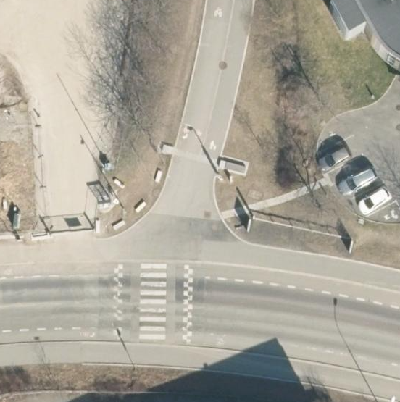
Samferdsel - flater og avgrensningslinjer (FKB-Veg 5.0)

Slide 13
Veg - flater og avgrensningslinjer (FKB-Veg 5.0) kun oppmerking mellom gang og sykkelareal
Vegdekkekant
VegFiktivGrense
AnnetVegarealAvgrensning
VegAnnenAvgrensning
tekst Objekttype flater (typeveg)
VegGåendeOgSyklende (Sykkelveg)
VegGåendeOgSyklende (Gangveg)
VegGåendeOgSyklende
(Gang- og sykkelveg)
VegGåendeOgSyklende (Fortau)
VegKjørende (Enkel bilveg)
VegGåendeOgSyklende (Fortau)

Slide 14
VEDLEGG NYTT BILDE – FIGUR 15: : Veg - flater og avgrensningslinjer (FKB-Veg 5.0) kun oppmerking mellom gang og sykkelareal
Vegdekkekant
VegFiktivGrense
AnnetVegarealAvgrensning
VegAnnenAvgrensning
tekst Objekttype flater (typeveg)
VegGåendeOgSyklende (Sykkelveg)
VegGåendeOgSyklende (Fortau)
VegGåendeOgSyklende (Fortau)
VegKjørende (Enkel bilveg)
VegGåendeOgSyklende (Fortau)

Slide 15
NYTT BILDE 2024 – FIGUR 15: : Veg - flater og avgrensningslinjer (FKB-Veg 5.0) kun oppmerking mellom gang og sykkelareal
Vegdekkekant
VegFiktivGrense
AnnetVegarealAvgrensning
VegAnnenAvgrensning
tekst Objekttype flater (typeveg)
VegGåendeOgSyklende (gang- og sykkelveg)
VegGåendeOgSyklende (Fortau)
VegKjørende (Enkel bilveg)
VegGåendeOgSyklende (Fortau)

Slide 16
VEDLEGG NYTT BILDE – FIGUR 15: : Veg - flater og avgrensningslinjer (FKB-Veg 5.0) kun oppmerking mellom gang og sykkelareal
Vegdekkekant
VegFiktivGrense
AnnetVegarealAvgrensning
VegAnnenAvgrensning
tekst Objekttype flater (typeveg)
VegGåendeOgSyklende (Sykkelveg)
VegGåendeOgSyklende (Fortau)
VegGåendeOgSyklende (Fortau)
VegKjørende (Enkel bilveg)
VegGåendeOgSyklende (Fortau)

Slide 17
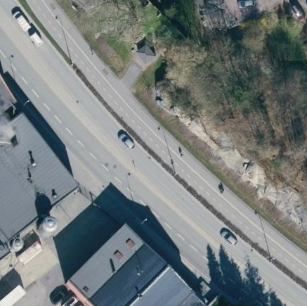
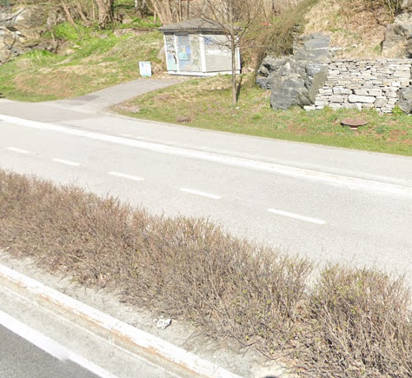
NYTT BILDE 2024 – FIGUR 15: : Veg - flater og avgrensningslinjer (FKB-Veg 5.0) fysisk skille mellom gang og sykkelareal
Trafikkøy
VegKjørende (kanalisert bilveg)
VegGåendeOgSyklende (sykkelveg)
VegKjørende (kanalisert bilveg)
VegGåendeOgSyklende (fortau)
VegGåendeOgSyklende (fortau)
VegGåendeOgSyklende (sykkelveg)
Vegdekkekant
tekst Objekttype flater (typeveg)

Slide 18
Veglenker i Samferdsel og andre objekttyper (FKB-Veg 5.0)
Enkel bilveg
Sykkelveg
Gangveg
Gang- og sykkelveg
Fortau
Gangfelt
Sti (FKB-TraktorvegSti)
Konnekteringslenke JA
FartsdemperAvgrensning
GangfeltAvgrensning
Vegoppmerking (opsjon)

Slide 19
VEDLEGG NYTT BILDE – FIGUR 16: Veglenker i Samferdsel og andre objekttyper (FKB-Veg 5.0)
Enkel bilveg
Sykkelveg
Gang- og sykkelveg
Fortau
Gangfelt
Sti (FKB-TraktorvegSti)
Konnekteringslenke JA
FartsdemperAvgrensning
GangfeltAvgrensning
Vegoppmerking (opsjon)

Slide 20
VEDLEGG NYTT BILDE – FIGUR 16: Veglenker i Samferdsel og andre objekttyper (FKB-Veg 5.0)
Enkel bilveg
Sykkelveg
Fortau
Gangfelt
Sti (FKB-TraktorvegSti)
Konnekteringslenke JA
FartsdemperAvgrensning
GangfeltAvgrensning
Vegoppmerking (opsjon)

Slide 21
NYTT BILDE 2024 – FIGUR 16: Veglenker i Samferdsel og andre objekttyper (FKB-Veg 5.0) fysisk skille mellom gang og sykkelareal
Sykkelveg
Fortau
Kanalisert veg
Vegoppmerking (opsjon)

Slide 22
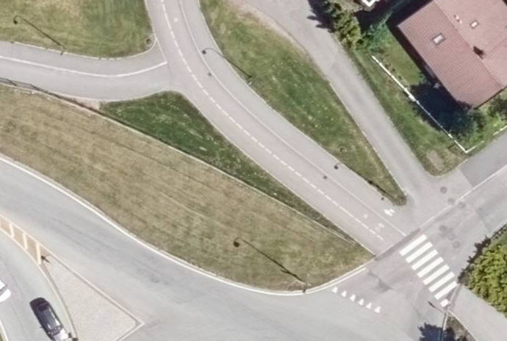
Veg - flater og avgrensningslinjer (FKB-Veg 5.0) med fortauskant mellom gang og sykkelareal

Slide 23
Veg - flater og avgrensningslinjer (FKB-Veg 5.0) med fortauskant mellom gang og sykkelareal
Vegdekkekant
VegFiktivGrense
AnnetVegarealAvgrensning
VegAnnenAvgrensning
tekst Objekttype flater (typeveg)
VegGåendeOgSyklende (fortau)
VegGåendeOgSyklende (sykkelveg)
VegGåendeOgSyklende (fortau)
VegGåendeOgSyklende (sykkelveg)
Sjekk vegdekkekent nede til høyre: beskriv hvilke linjer som skal benyttes for forskjellige veger som krysser hverandre og når vegdekkekant, vegannenavgrensning eller vegfiktivgrense skal brukes…
VegKjørende (kanalisertVeg)
VegKjørende (enkelBilveg)
VegKjørende (rundkjøring)

Slide 24
Veglenker og andre objekttyper (FKB-Veg 5.0) med fortauskant mellom gang og sykkelareal

Slide 25
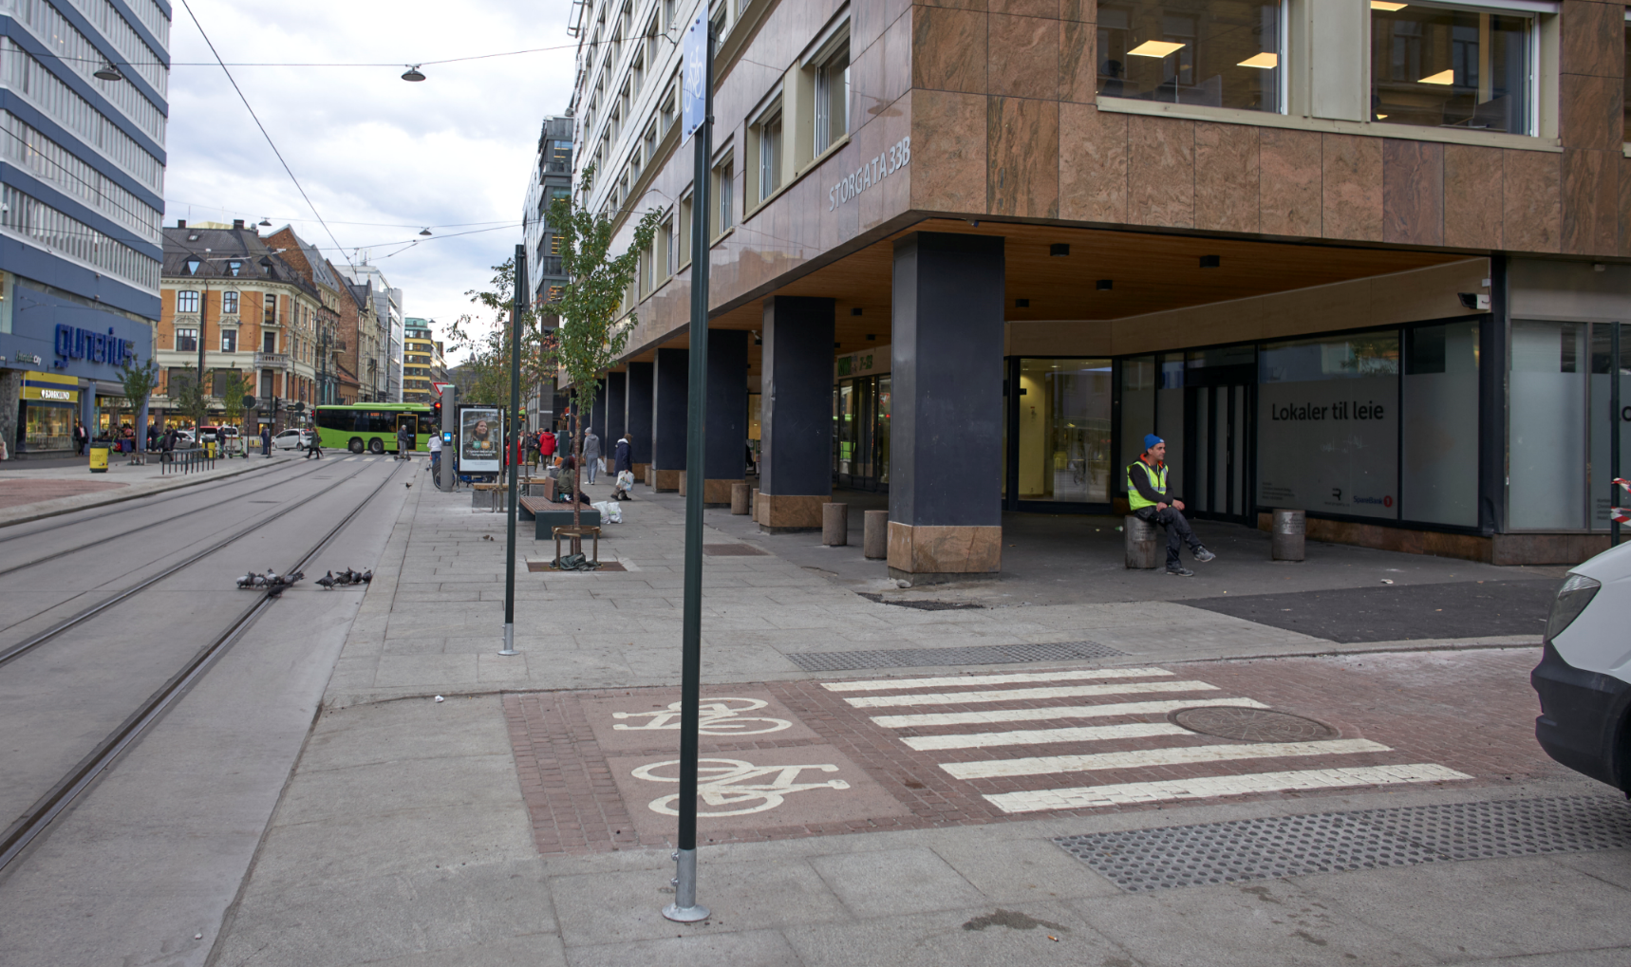
Vegflater og avgrensningslinjer ved gågater og fortau (FKB-Veg 5.0)

Slide 26
Vegflater og avgrensningslinjer ved gågater og fortau (FKB-Veg 5.0)
VegAnnenAvgrensning
VegFiktivGrense
tekst Objekttype flate (typeveg i Elveg)
Vegdekkekant
VegGåendeOgSyklende (Fortau)
VegKjørende (Enkel bilveg)
VegGåendeOgSyklende (Fortau)
VegGåendeOgSyklende (Sykkelveg)
VegGåendeOgSyklende (Fortau)
Foto: Oslo kommune

Slide 27
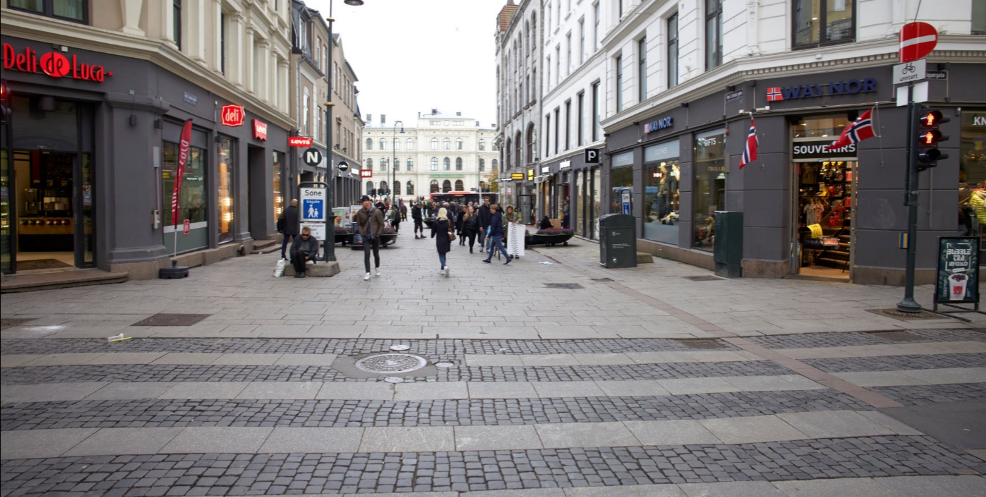
Vegflater og avgrensningslinjer ved gågater og fortau (FKB-Veg 5.0)

Slide 28
Vegflater og avgrensningslinjer ved gågater og fortau (FKB-Veg 5.0)
VegAnnenAvgrensning
VegFiktivGrense
tekst Objekttype flater (typeveg i Elveg)
Vegdekkekant
VegGåendeOgSyklende (Fortau)
VegGåendeOgSyklende (Fortau)
VegGåendeOgSyklende (Gågate)
VegKjørende (Enkel bilveg)
Foto: Oslo kommune

Slide 29
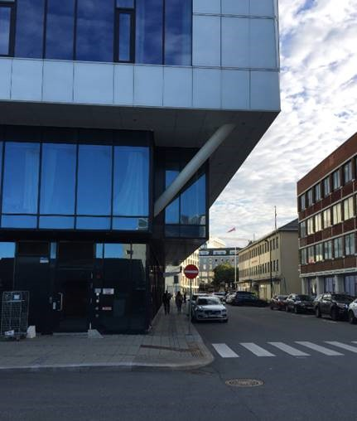
Vegflater og avgrensningslinjer ved gågater og fortau (FKB-Veg 5.0)
Scandic Havet (Bodø)

Slide 30
Vegflater og avgrensningslinjer ved gågater og fortau (FKB-Veg 5.0)
Scandic Havet (Bodø)
VegAnnenAvgrensning
Takkant (FKB-Bygning)
tekst Objekttype flate (typeveg i Elveg)
Vegdekkekant
VegGåendeOgSyklende (Fortau)
VegKjørende (Enkel bilveg)
Foto: Ivar Aanerød, Kartverket

Slide 31
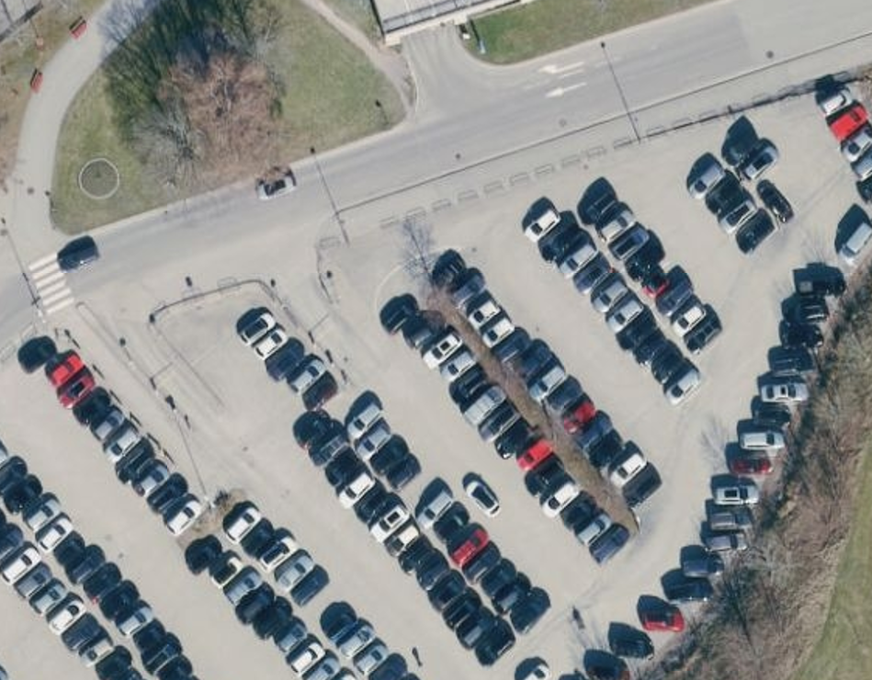
Veg - flater og avgrensningslinjer (FKB-Veg 5.0) øvrige objekttyper (parkeringsområde, fortau, annetvegarealavgrensning…)

Slide 32
Veg - flater og avgrensningslinjer (FKB-Veg 5.0) øvrige objekttyper (parkeringsområde, fortau, annetvegarealavgrensning…)

Slide 33
Veglenker og andre objekttyper (FKB-Veg 5.0) øvrige objekttyper (parkeringsområde, fortau, annetvegarealavgrensning…)

Slide 34
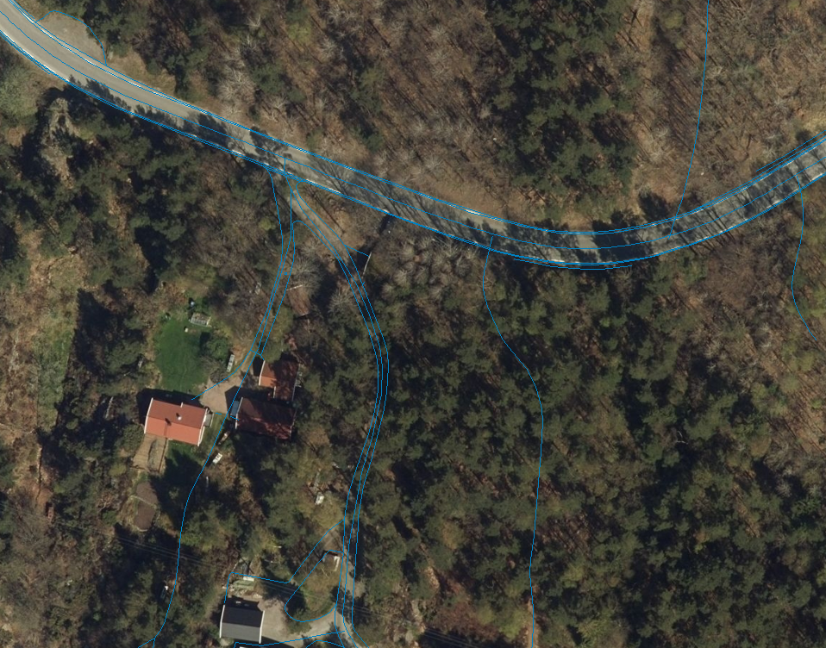
Vegdekkekanter med forskjellige synbarhet
(FKB-Veg 5.0)
Vegdekkekant, synbarhet = 0 og øvrig samferdsel
Vegdekkekant, synbarhet = 3
Vegdekkekant, synbarhet = 2

Slide 35
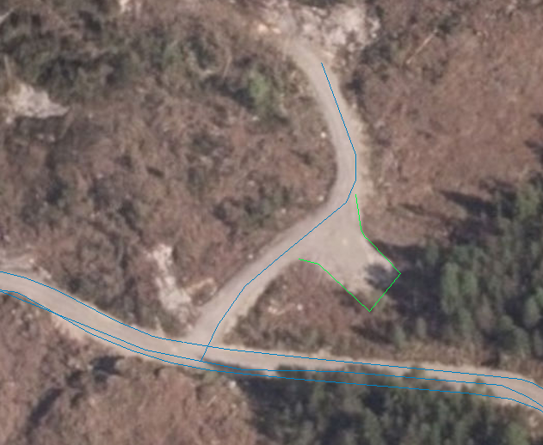
AnnetVegarealAvgrensning etter sletting av traktorvegkant (FKB-Veg 5.0)

Slide 36
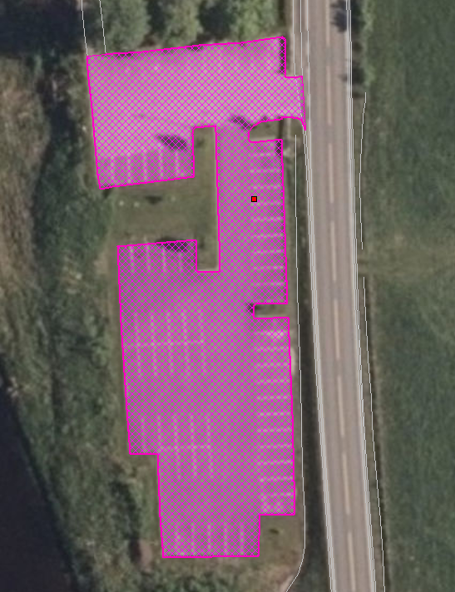
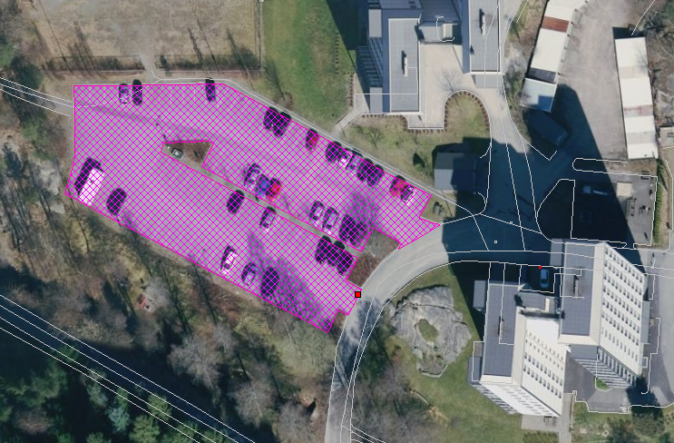
Parkeringsområde (flate)

Slide 37
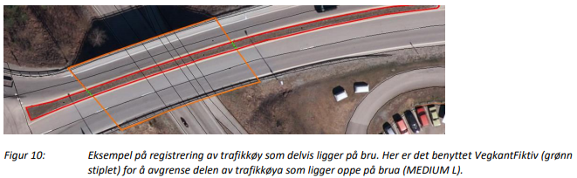
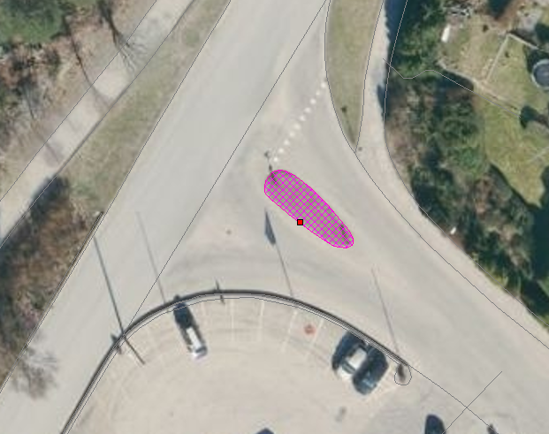
Trafikkøy (flate)

Slide 38
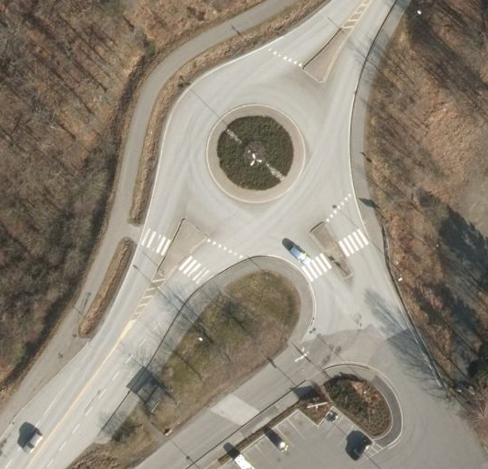
Trafikkøy (flateavgrensninger)

Slide 39
Trafikkøy (flate)

Slide 40
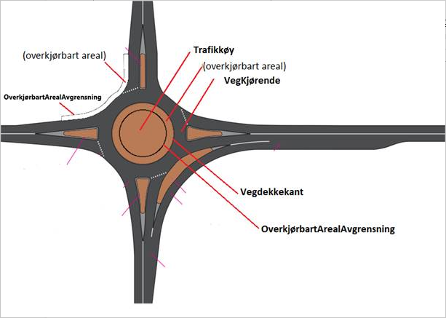
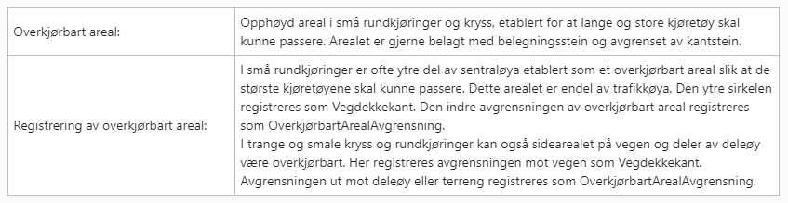
OverkjørbartArealAvgrensning

Slide 41
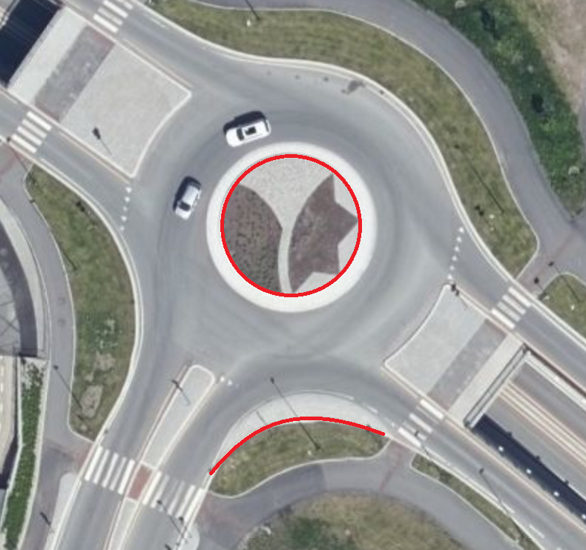
OverkjørbartArealAvgrensning
OverkjørbartArealAvgrensning
Vegdekkekant
NB! Bildet er ikke dekkende for alle objekttyper og viser KUN Vegdekkekant og OverkjørbartArealAvgrensning samt flate på trafikkøy midt i rundkjøringen.

Slide 42
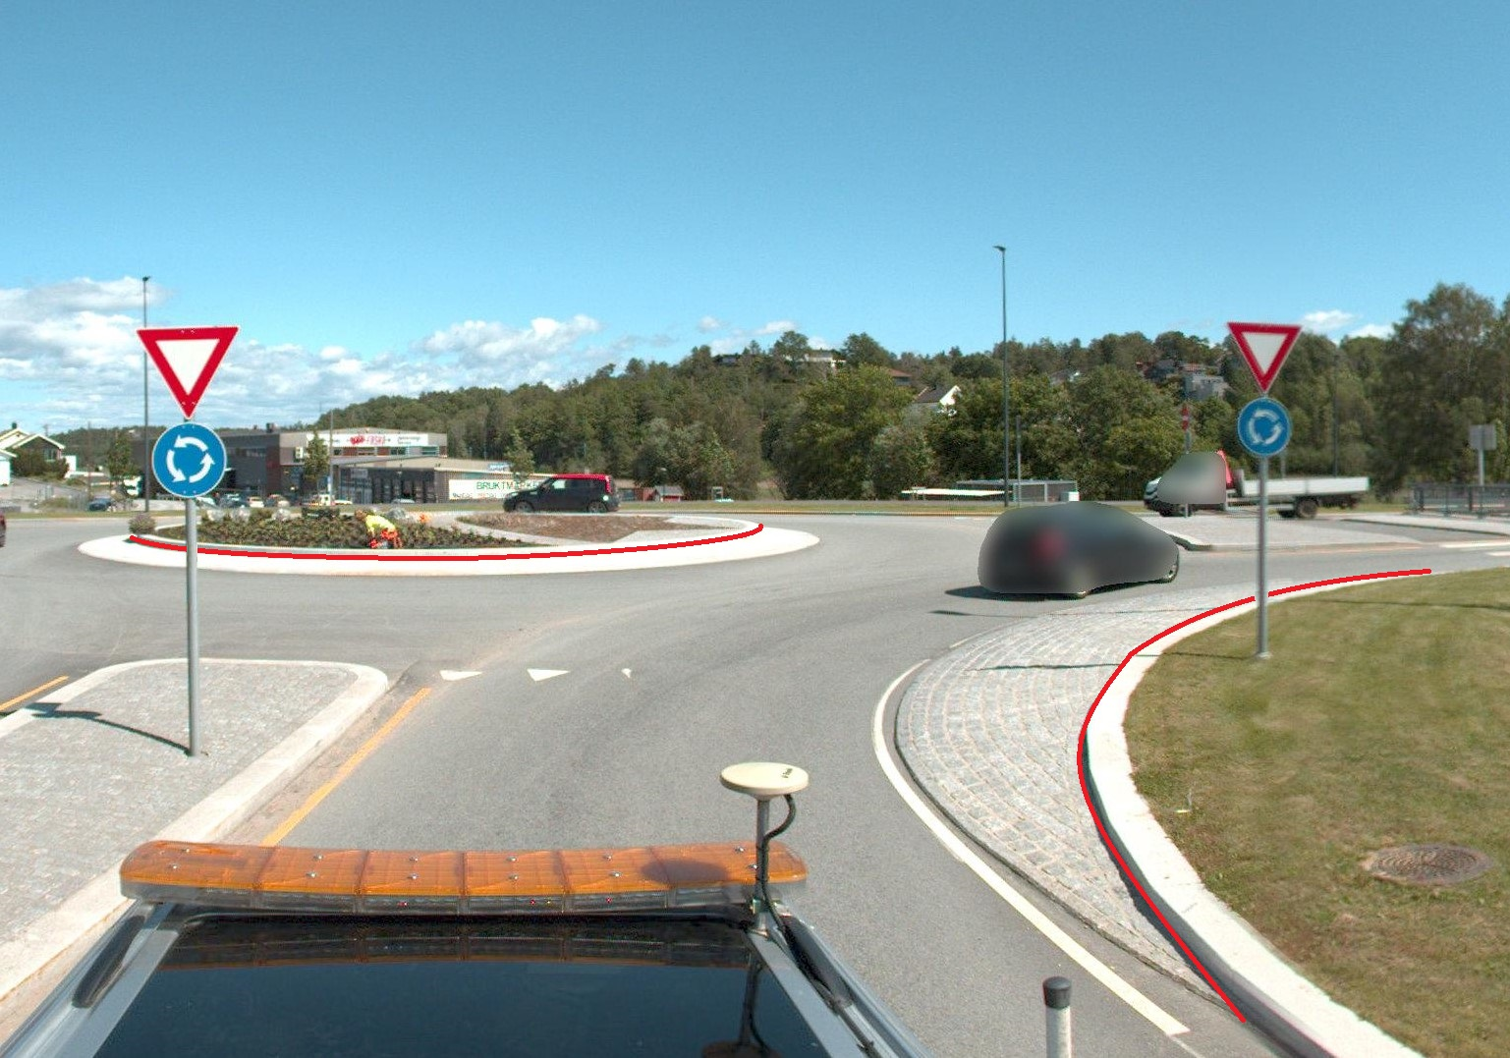
OverkjørbartArealAvgrensning
OverkjørbartArealAvgrensning
Vegdekkekant
Eksempel på registrering av OverkjørbartArealAvgrensning.
NB! Bildet er ikke dekkende for alle objekttyper og viser KUN Vegdekkekant og OverkjørbartArealAvgrensning.
Foto: Viken fylkeskommune

Slide 43
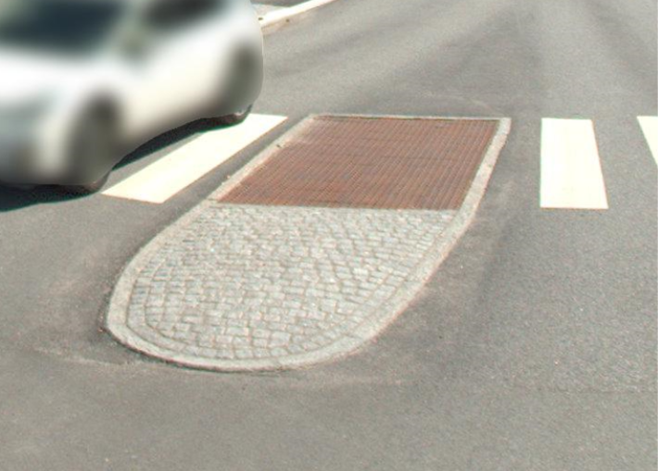
OverkjørbartArealAvgrensning
OverkjørbartArealAvgrensning
Vegdekkekant
Eksempel på registrering av OverkjørbartArealAvgrensning.
Bildet viser at det skal registreres dobbelt ved overkjørbar trafikkøy, altså både Vegdekkekant (med flate Trafikkøy) og OverkjørbartArealAvgrensning.
Foto: Viken fylkeskommune

Slide 44
VEDLEGG – figur 54: OverkjørbartArealAvgrensning
OverkjørbartArealAvgrensning
Vegdekkekant
Helt overkjørbart areal skal ikke registreres med OverkjørbartArealAvgrensning.
Foto: Viken fylkeskommune

Slide 45
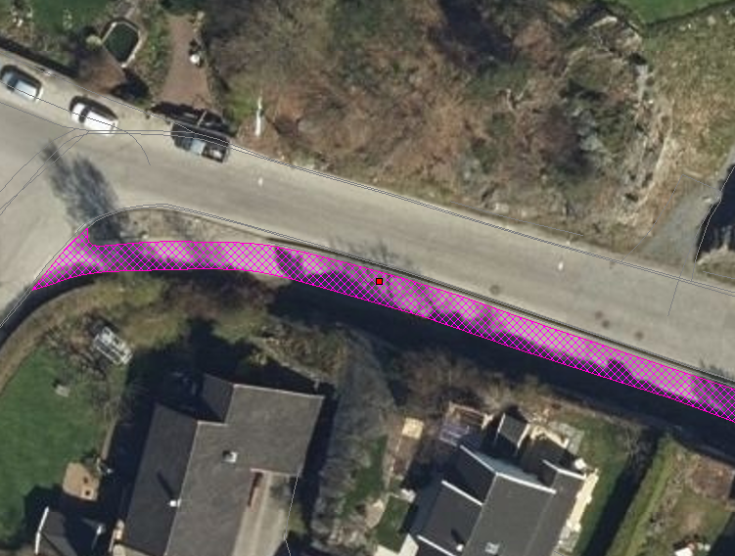
VegGåendeOgSyklende (flate) Gammel GangSykkelveg

Slide 46
VegGåendeOgSyklende (flate) ny Gangveg/Fortau
Vegdekkekant
VegAnnenAvgrensning
AnnetVegarealAvgrensning
Eksempel på registrering av fortau som går mot bygning/husvegg. For tegnforklaring, se bildet. Typeveg tilhører FKB-Elveg.
Enkel bilveg (typeveg)
Fortau (typeveg)
tekst Objekttype flater
VegGåendeOgSyklende
VegKjørende

Slide 47
VEDLEGG NYTT BILDE - FIGUR 10: VegGåendeOgSyklende (flate) ny Gangveg/Fortau
Vegdekkekant
VegAnnenAvgrensning
VegFiktivGrense
AnnetVegarealAvgrensning
Enkel bilveg (typeveg)
Fortau (typeveg)
tekst Objekttype flater
VegGåendeOgSyklende
VegKjørende

Slide 48
VegGåendeOgSyklende (flate) ny Gågate
Eksempel på registrering av gågate som går mot bygning/husvegg. For tegnforklaring, se bildet. Typeveg tilhører FKB-Elveg.
Vegdekkekant
VegAnnenAvgrensning
Gågate (typeveg)
tekst Objekttype flater
VegGåendeOgSyklende

Slide 49
VegGåendeOgSyklende (flate) ny GangSykkelveg
Vegdekkekant
VegAnnenAvgrensning
VegFiktivGrense
AnnetVegarealAvgrensning
Eksempel på registrering av gang- og sykkelveg. For tegnforklaring, se bildet. Typeveg tilhører FKB-Elveg.
Enkel bilveg (typeveg)
Gang- og sykkelveg (typeveg)
tekst Objekttype flater
Minstelengde 50m
VegKjørende
VegGåendeOgSyklende
VegKjørende
VegKjørende

Slide 50
VegGåendeOgSyklende (flate) med trapp
Vegdekkekant
VegFiktivGrense
Trapp (FKB-BygnAnlegg)
Eksempel på registrering av trapp i forbindelse med VegGåendeOgSyklende. I forbindelse med trapp skal vegflaten deles opp mha VegFiktivGrense. Høyden på Vegdekkekanten skal følge trappeforløpet. For tegnforklaring, se bildet. Typeveg tilhører FKB-Elveg.
tekst Objekttype flater (typeveg i Elveg)
VegGåendeOgSyklende (Gangveg)
VegGåendeOgSyklende (Trapp)
VegGåendeOgSyklende (Gangveg)

Slide 51
ELVEG: VegGåendeOgSyklende (flate) med gangveg og fortau
Vegdekkekant
VegAnnenAvgrensning
VegFiktivGrense
AnnetVegarealAvgrensning
tekst Objekttype flater
Enkel bilveg (typeveg)
Fortau (typeveg)
Gangveg (typeveg)
VegGåendeOgSyklende
I forbindelse med busstopp der fortau stopper ved større bilveg (og ikke fortsetter på andre siden bilvegen) skal ikke fortau konnekteres mot enkel bilveg. Fortau registreres gjennomgående ved avkjørsel til privat bolig.
VegKjørende
VegGåendeOgSyklende
VegKjørende

Slide 52
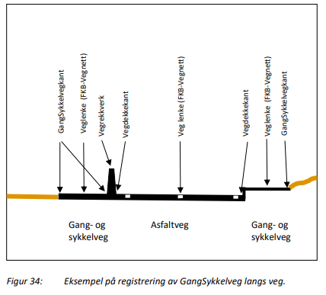
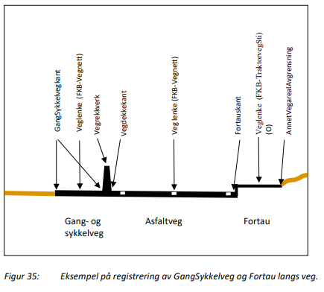
VegGåendeOgSyklende (flate) Gammel Gang- og Sykkelveg

Slide 53
VegGåendeOgSyklende (flate) Ny Gang- og Sykkelveg
Veglenke (Elveg)
Veglenke (Elveg)
Veglenke (Elveg)
Veglenke (Elveg)
Veglenke (Elveg)
Veglenke (Elveg)
Vegdekkekant
Vegdekkekant
Vegdekkekant
Vegdekkekant
Vegdekkekant

Slide 54
VegGåendeOgSyklende (flate) med fortau og gangveg med trapp
I forbindelse med trapp skal vegflate deles opp mha VegFiktivGrense og høydene på Vegdekkekantene skal følge trappeforløpet.
Vegdekkekant
VegFiktivGrense
Enkel bilveg (typeveg)
Fortau (typeveg)
Trapp (typeveg)
Gangveg (typeveg)
tekst Objekttype flater
Trapp i FKB-BygnAnlegg
VegGåendeOgSyklende
VegKjørende

Slide 55
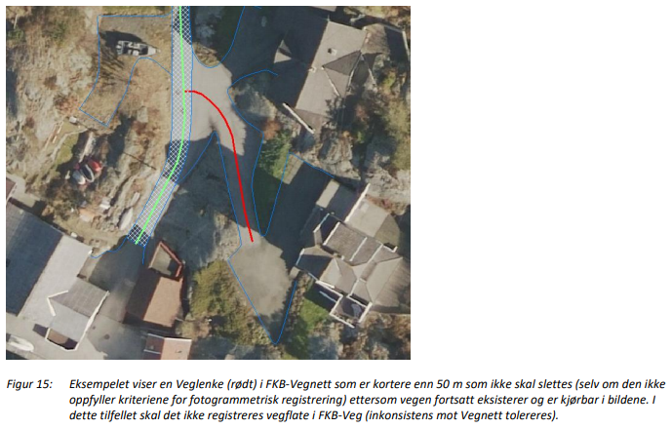
VegKjørende (flate)

Slide 56
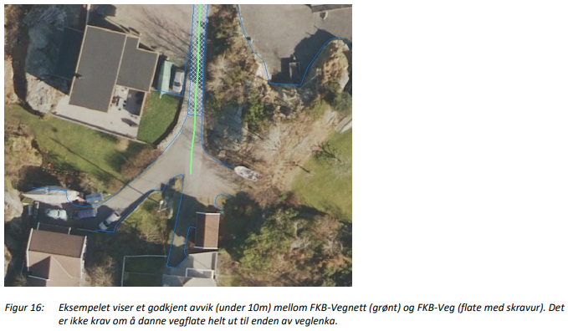
VegKjørende (flate)

Slide 57
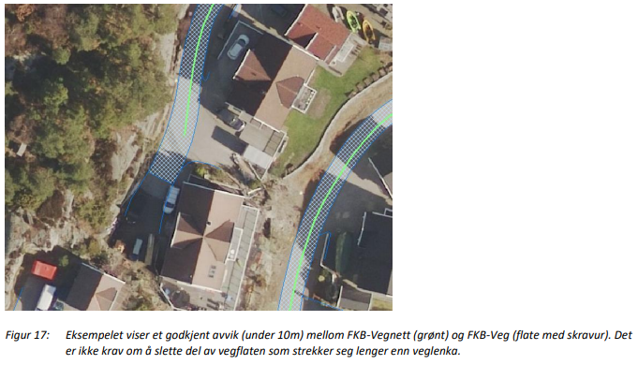
VegKjørende (flate)

Slide 58
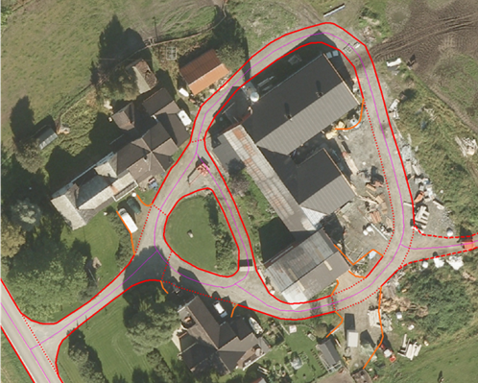
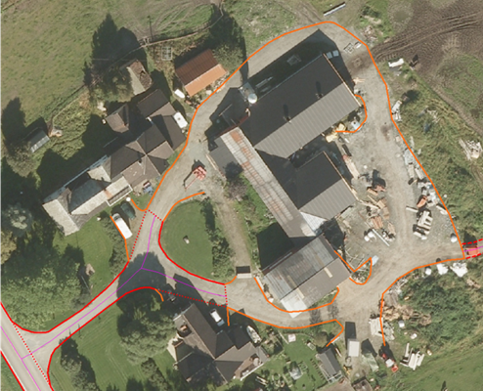
VegKjørende (flate)
Eksempel på feilaktig registrert VegKjørende i forbindelse med gårdstun til venstre (rød avgrensing) og korrekt registrering til høyre. Veglenke fra FKB-Elveg skal benyttes som støtte i konstruksjonsarbeidet. NB! Bildet til høyre viser overkonstruksjon av objekttypen AnneVegarealAvgrensning!

Slide 59
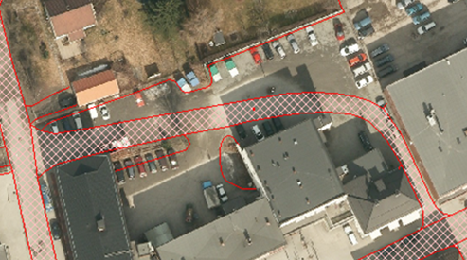
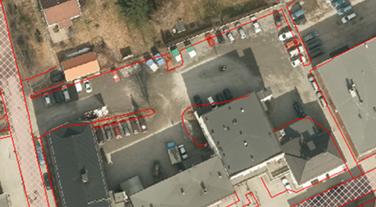
VegKjørende (flate)
Eksempel på feilaktig registrert VegKjørende i forbindelse med VegAnnenAvgrensning til venstre (rød med skravur) og korrekt registrering til høyre. Veglenke fra FKB-Elveg skal benyttes som støtte i konstruksjonsarbeidet.

Slide 60
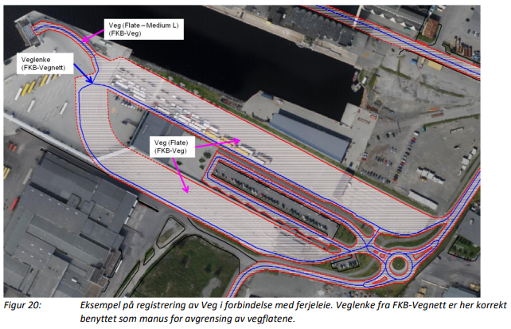
VegKjørende (flate)
VegKjørende (flate – medium L)
(FKB-Veg)
Veglenke
(Elveg)
VegKjørende (flate)
(FKB-Veg)

Slide 61
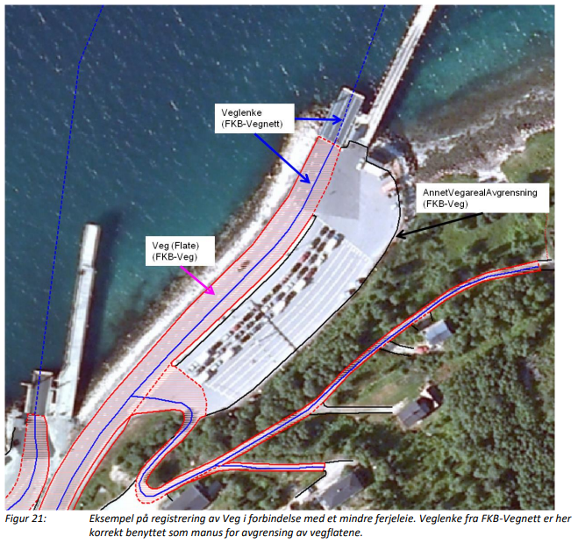
VegKjørende (flate)
Veglenke
(Elveg)
AnnetVegarealAvgrensning
(FKB-Veg)
VegKjørende (flate)
(FKB-Veg)

Slide 62
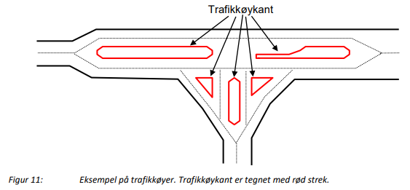
Trafikkøykant (flateavgrensninger)
Vegdekkekant

Slide 63
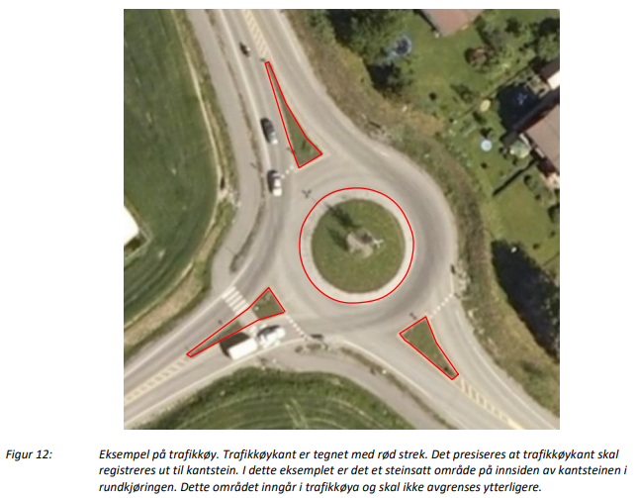
Trafikkøykant (flateavgrensninger)

Slide 64
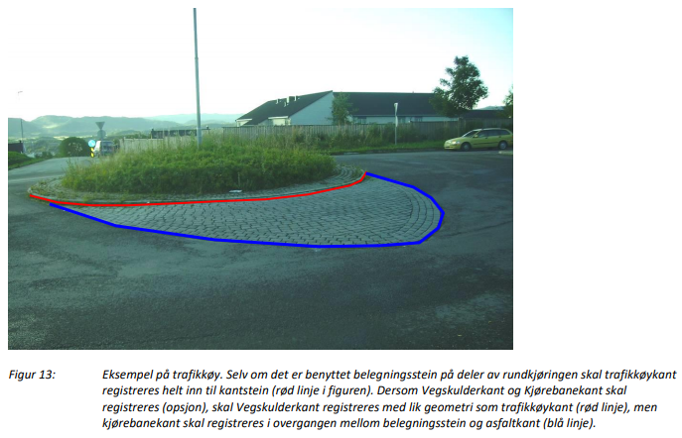
Trafikkøykant (flateavgrensninger)

Slide 65
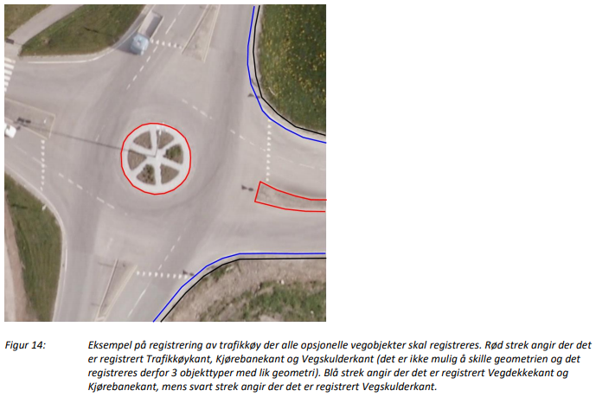
Trafikkøykant (flateavgrensninger)

Slide 66
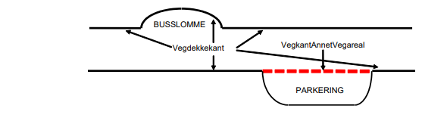
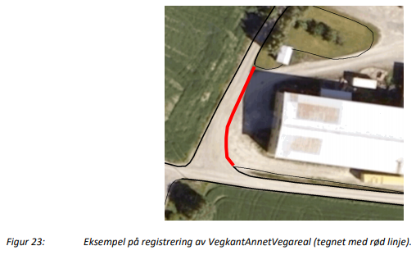
VegAnnenAvgrensning (flateavgrensninger) Gammel VegkantAnnetVegareal

Slide 67
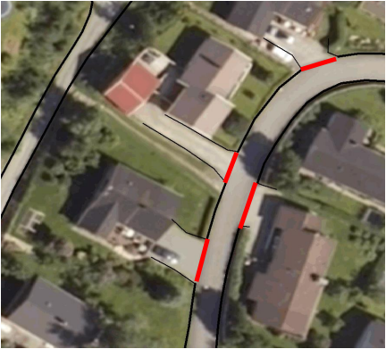
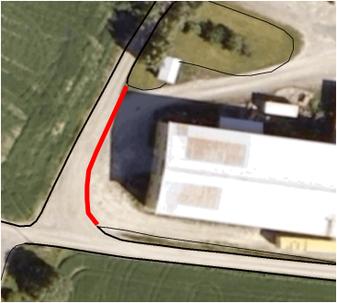
VegAnnenAvgrensning (flateavgrensninger) samlebilde
VegAnnenAvgrensning brukes for å avgrense vegflater mot annet areal (for eksempel avkjørsler, parkeringer langs vegen, åpne arealer som industriområder og gårdsplasser eller husvegger ved fortau eller gågater).
VegAnnenAvgrensning er aldri representert i mer enn en flate, altså vegflate på kun en side av avgrensingen.

Slide 68
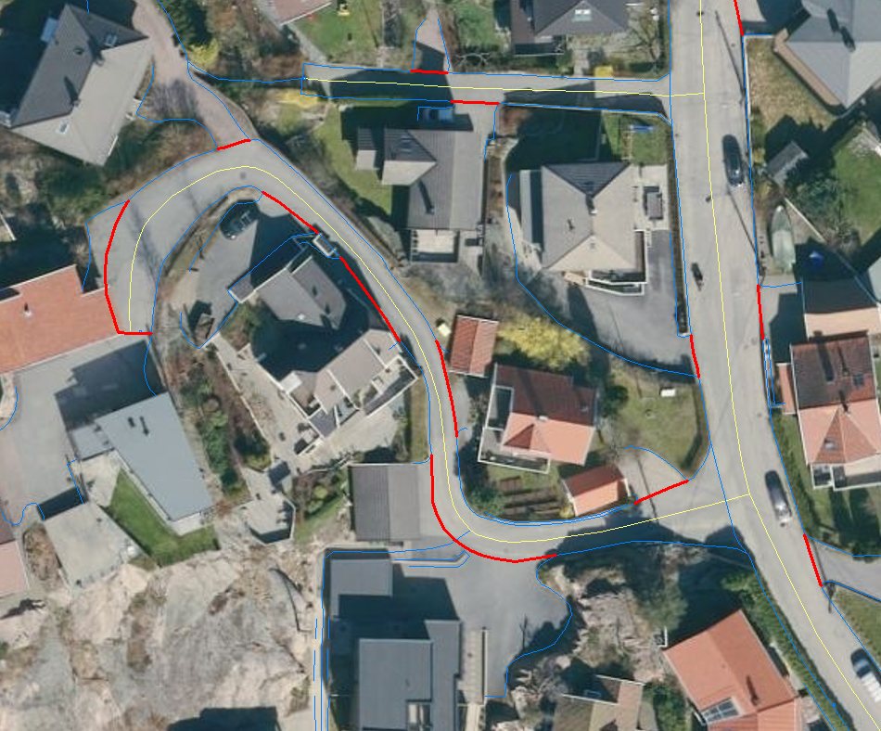
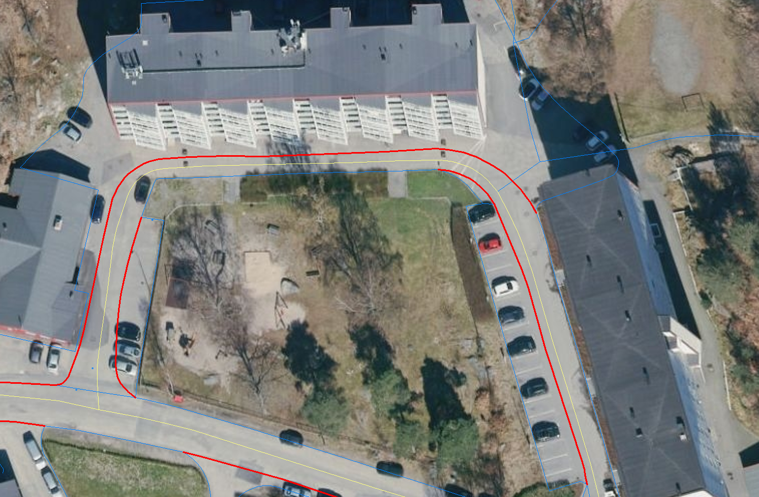
VegAnnenAvgrensning (flateavgrensninger)

Slide 69
VegAnnenAvgrensning (flateavgrensninger)
Eksempel på registrering av VegAnnenAvgrensning i forbindelse med parkering langs vegen.
VegAnnenAvgrensning

Slide 70


VegfiktivGrense (flateavgrensninger) Gammel VegkantFiktiv
VegFiktivGrense er alltid representert i to flater, altså det er vegflater på begge sider avgrensingen.

Slide 71


VEDLEGG EKSTRA BILDE KAP 3.7 før figur 40?: VegfiktivGrense (flateavgrensninger) Gammel VegkantFiktiv
Vegdekkekant
VegAnnenAvgrensning
VegFiktivGrense
AnnetVegarealAvgrensning
Foto: Google Street View

Slide 72

Vegdekkekant (flateavgrensninger)

Slide 73

Vegdekkekant (flateavgrensninger)

Slide 74

Vegdekkekant (flateavgrensninger)

Slide 75

Vegdekkekant (rulleskiløyper)
Melsheia, Sandnes

Slide 76

Vegdekkekant (flateavgrensninger) Gammel Fortauskant
Vegdekkekant
Objekttype flate (typeveg)
VegAnnenAvgrensning
AnnetVegarealAvgrensning
VegGåendeOgSyklende (fortau)
VegKjørende (enkelBilveg)

Slide 77
VEDLEGG NYTT BILDE - FIGUR 32: Vegdekkekant (flateavgrensninger) Gammel Fortauskant
Vegdekkekant
tekst Objekttype flate (typeveg)
VegAnnenAvgrensning
AnnetVegarealAvgrensning
VegFiktivGrense
VegGåendeOgSyklende (fortau)
VegKjørende (enkelBilveg)

Slide 78

Vegdekkekant (flateavgrensninger) Gammel Gang- og Sykkelveg
Foto: Mika Sundin, Kartverket

Slide 79

Vegdekkekant (flateavgrensninger) Gammel Gangvegkant
De stiplede linjene i bildet viser kun at Vegdekkekanten er skjult i bildet (bak kantsteinen).
Foto: Mika Sundin, Kartverket

Slide 80


Vegdekkekant (flateavgrensninger) Gammel Gangvegkant

Slide 81




Vegdekkekant (samlebilde)

Slide 82
VEDLEGG NYTT BILDE - FIGUR 31: Vegdekkekant (samlebilde)

Slide 83




AnnetVegarealAvgrensning

Slide 84

AnnetVegarealAvgrensning
Eksempler på områder med tilstrekkelig registrering av AnnetVegarealAvgrensning (tegnet med oransje linjer).

Slide 85

AnnetVegarealAvgrensning
Diffuse avkjørsler trenger ikke å gå lengre enn nødvendig. Dette er et eksempel på en naturlig avslutning av AnnetVegarealAvgrensning, selv om garasjen er plassert lengre opp enn avkjørselen.

Slide 86



FartsdemperAvgrensning

Slide 87

VEDLEGG EKSTRA BILDE: FartsdemperAvgrensning

Slide 88

FeristAvgrensning

Slide 89

GangfeltAvgrensning

Slide 90

GangfeltAvgrensning

Slide 91

GangfeltAvgrensning

Slide 92

Kjørebanekant

Slide 93

Kjørebanekant (ny skisse)

Slide 94

Skiltportal

Slide 95

Trafikksignalpunkt

Slide 96




Vegbom

Slide 97

Vegoppmerking
Gul linje viser bruksområde «midtlinje», rød linje viser bruksområde «skillelinje, sykkelfelt» og blå linje viser bruksområde «delelinje».

Slide 98

Vegoppmerking

Slide 99


Vegrekkverk

Slide 100

Vegrekkverk

Slide 101

Vegskulderkant

Slide 102

Vegskulderkant

Slide 103


Vegskulderkant

Slide 104

Vegskulderkant

Slide 105

Vegskulderkant

Slide 106

Kantstein (opsjonell – ikke fotogrammetrisk)
Definisjon:
Kantstein som avgrenser vegdekke (oftest bilveg) mot fortau eller lignende.
Registrering skal skje lengst mulig ut på toppen (høydereferanse topp) av kantsteinen (offset hvis kantsteinen ikke er skrå).
Hvis Kantstein registreres anbefales samtidig ny innmåling av Vegdekkekant på samme strekning for å unngå kryssende data. Formål for innmålingen av kantsteinen er for å få fortausflaten i riktig høyde.
Foto: Mika Sundin, Kartverket

Slide 107

Kantstein (opsjonell – ikke fotogrammetrisk)

Slide 108

Kantstein (opsjonell – ikke fotogrammetrisk)

Slide 109
Kantstein (opsjonell – ikke fotogrammetrisk)
egenskap nedsenket kantstein

Slide 110
Kantstein (opsjonell – ikke fotogrammetrisk)
Foto: Mika Sundin, Kartverket

Slide 111
Kantstein (opsjonell – ikke fotogrammetrisk)
Gule piler viser fortauflatens utstrekning med dagens forslag til ny standard.
Blå piler viser mulig utstrakning av fortauflaten med opsjonelt registrert kantstein (innmålt med stor nøyaktighet, ikke fotogrammetrisk)
Foto: Mika Sundin, Kartverket

Slide 112
FunkjsonVegbom (kodeliste)

Slide 113
TypeVegbom (kodeliste)

Slide 114
TypevegGåendeOgSyklende (kodeliste)

Slide 115
TypevegKjørende (kodeliste)

Slide 116
VegoppmerkingBruksområde (kodeliste)

Slide 117

VegrekkverkType (kodeliste)

Slide 118

VegrekkverkType (kodeliste)

Slide 119

VegrekkverkType (kodeliste)

